Slide 1

Hitta spår efter djur eller fåglar
Notes:
Berätta om skillnaden mellan ett spår/fotavtryck och andra spårtecken som djur lämnar efter sig.
Spår – fotavtryck / spårstämpel
Spårtecken ­– spår av aktivitet såsom betesmärken, vingavtryck, bajs, hår, fjädrar, bytesdjur, klösmärken m m.
Bra om eleverna också kan gå ut i närområdet och leta efter spår och spårtecken.
Illustrationerna är mestadels hämtade från: Aronson, Å. och Eriksson, P., Djurens spår och konsten att spåra. Bonniers förlag.

Slide 2

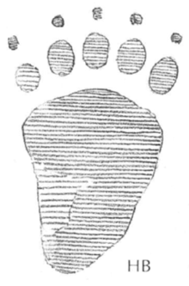
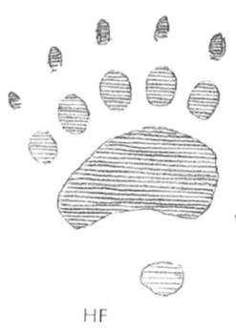
Mätning av spårets längd
Mätning av spårets bredd
Spåren mäts från främsta synliga tå till bakersta synliga del. Längden innefattar inte klor.
Få spår mäts på bredden. Det beror på att tassar och klövar kan spreta olika mycket beroende på underlaget.
När vi mäter spåret av björnens framtass mäter vi bredden på den stora trampdynan, se figuren nedan.
Om den bakersta trampdynan också syns (den lilla runda) går det även att mäta längden.
Ibland kan det vara svårt att se exakt var en spårstämpel börjar eller slutar. Då är det viktigt att ”läsa” resten av stämpeln för att hitta en rimlig avgränsning. Se figuren bredvid.
När vi mäter spåret beror det på underlaget hur bra det går att avgränsa.
Notes:
Hur mäter vi spår? Det finns många sätt att mäta spår.
Förkortningarna som används i bilderna är:
HB: Höger bakfot
HF: Höger framfot
VB: Vänster bakfot
VF: Vänster framfot
På bilden ser ni hur vi mäter björnspår. Klorna räknas inte med när man mäter spårets längd, eftersom klolängden kan variera – jämför med våra egna naglar.
Björnens framfot liknar en människohand. Det är dock inte alltid man ser det lilla runda avtrycket i bakkant. Därför mäter vi bredden på framfoten.
Låt eleverna prova att mäta bredden på sina egna handavtryck.

Slide 3

Steglängden mäts från där en tass gör en spårstämpel till nästa gång samma tass gör en ny stämpel.
Om vi mäter i spårets framkant måste det göras på samma sätt i det andra spåret.
Det kan bli långt. Vargens steglängd kan vara upp till 2 meter.
Steglängden kan användas som ett mått på hur snabbt djuret har rört sig.
Notes:
Steglängden är ett viktigt begrepp.
Steglängden är avståndet från en tåspets till nästa tåspets från samma fot. Steglängden är också ett mått på hur fort djuret har rört sig. Ju fortare djuret har rört sig, desto längre steglängd.
När vi spårar djur är det viktigt att också följa spårlöpan. En spårlöpa visar hur djuret har rört sig i terrängen. Ofta räcker det inte med att bara titta på spårstämpeln för att veta säkert vilken art som det handlar om. Det är summan av spårstämplarnas storlek, steglängden och spårlöpans utseende som avgör vilken art som har varit framme.

Slide 4

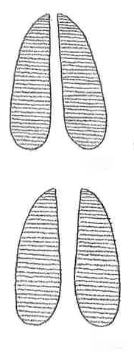
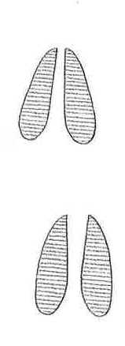
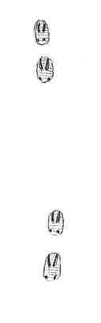
Hjortdjur
Älg
Rådjur
12–16 cm.
4–5,5 cm.
Notes:
Klövdjur känner många till sedan tidigare.
Fråga eleverna om de känner till några andra djur än älg och rådjur som har klövar.
Exempel: får, get, ko, gris och hjort.
Vad har hästen för typ av fot. Eleverna bör kunna resonera sig fram till hov.
Storleken på klövar:
Låt eleverna använda linjal eller tumstock för att mäta storleken på klövarna som visas på bilden.
Eleverna kan också rita av klövar från olika djur i rätt storlek.

Slide 5

Varg
Rödräv
Fjällräv
5–5,5 cm
Bakfot
5,5–6 cm
Framfot
Notes:
Hunddjuren har många elever ett förhållande till.
Spårstämplarnas storlek.
Låt eleverna mäta hur stora de avbildade spåren är.
Viktigt att eleverna räknar antal trampdynor eller klor.
Spåren är symmetriska och framfoten (nederst på bilderna) är större än bakfoten.
Se skillnaden på rödrävens och fjällrävens spår.
Elever som har hund hemma kan gärna undersöka och ta bilder på tassarna, gärna med en linjal så att man ser storleken.

Slide 6

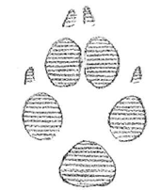
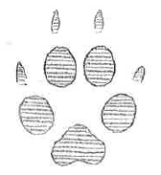
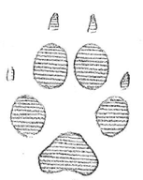
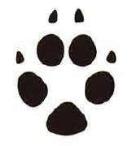
1)
2)
3)
4)
5)
Notes:
Vilket djur har lämnat de olika spåren?
Vilket spåravtryck är framfot och vilket är bakfot?
Klurigt – en slamkrypare … – omöjligt att veta.
Låt eleverna gissa. Rätta svaren är:
Rödräv framfot
Fjällräv framfot
Varg framfot
Rödräv bakfot
Fjällräv framfot
Men, varför är det omöjligt att säga vilken art spåren tillhör?
Jo, på bilderna saknar vi ju storleksuppgifter. Utan uppgifter om storlek är det omöjligt att skilja på arter som tillhör samma familj – här hundfamiljen.

Slide 7

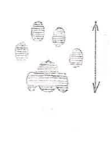
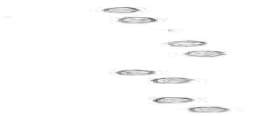
Katt
Lodjur
2,5–4 cm.
Steglängd 30–50 cm
7–9 cm
Lodjursspår – med klorna ute
Notes:
Kattdjuren går sällan med klorna framme – även om dom kan göra det.
Det gäller också lodjuret.
Observera att de två främre trampdynorna hos kattdjuren är placerade osymmetriskt.
Elever som har katt hemma kan undersöka och ta bilder av tassarna, gärna med en linjal så att storleken syns. Jämför sedan tamkattens spårstorlek med exempelvis lodjur eller fjällräv.

Slide 8

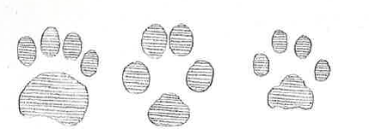
Grävling Räv Katt
Notes:
Tryck en gång till på pilknappen så syns svaren.
Här visas bakfotsavtryck på hårt underlag där klomärken inte syns.
Grävlingsspåret har inte heller något spår efter den femte tån, något som inte är ovanligt på hårt underlag.

Slide 9

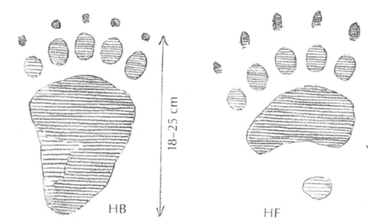
Björn
Järv

Notes:
Björn och järv går på hela fotsulan – som vi människor.
Vi kallar dom hälgångare.
Se till så att eleverna noterar att dessa arter har fem tår.
Spåren visar:
Björn till vänster:
Vi mäter framfotens bredd. Björnens framfot kan liknas vid vår hand.
Mät din egen hands bredd så som bilden visar.
Hos björnar är hanbjörnen störst, både i spår och kropp. Men ingen regel utan undantag. Det finns stora björnar med små spårstämplar, även om det är ovanligt.
Järv till höger:
Vi mäter järvens framfot. Man ser ofta avtryck av häldynan, och den är med när vi mäter spårets längd.
Järvens bakfot saknar den lilla runda häldynan i spåret, och bakfoten är mindre. Det är viktigt att veta om man mäter framfot eller bakfot.
Hos järven är som regel spåret av honans framfot upp till 13 cm, medan hanens spår ofta mäter mer än 13 cm.

Slide 10

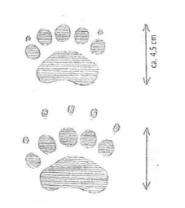
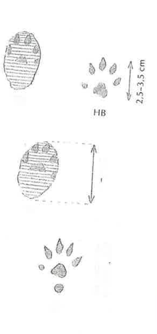

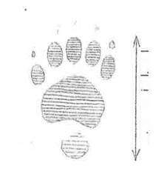

Grävling
Vessla
Mink
Notes:
Berätta gärna om att det finns många olika mårddjur:
– alltifrån de stora som järv, grävling och utter,
– till de betydligt mindre som mård, mink, hermelin och vesslor.

Slide 11

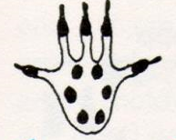
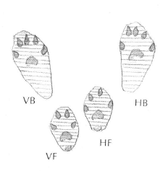
Skogsmus
Lämmel
Ekorre
Notes:
Kom ihåg att flera djur kan klättra.
Då kan spåren plötsligt försvinna vid foten av ett träd, när exempelvis ekorren som du följer klättrar upp i trädet.

Slide 12

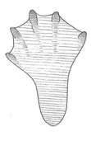
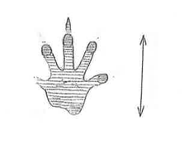
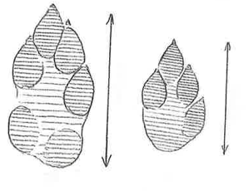
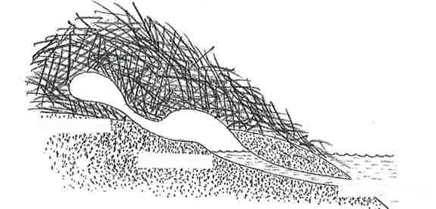
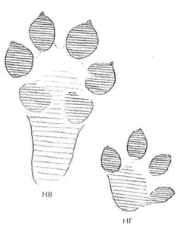
Bäver
Hare
15–18 cm inkl. häl
5–6 cm inkl. häl
7–10 cm
5–7 cm
HB
HF
HB
HF
Bäverbo
Sovrum
Matrum
Ingångstunnel
Notes:
Bäverspåren:
På bakfoten syns simhuden bra mellan tårna. Detta brukar synas på mjukt underlag.
Framfoten har tydligare «fingrar».
Harspåren:
I de översta spåren, på hårt underlag, är trampdynorna väl samlade. Lägg märke till det assymetriska avtrycket.
Spåren nederst till höger är avsatta i snö. Där ser du att trampdynorna spretar och speciellt bakfotsavtrycket blir större och skapar en «snöskoform» - perfekt i lös snö.

Slide 13

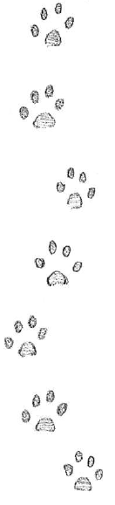
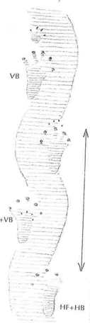


Spårlöpa för lo
Spårlöpa för bäver
Spårlöpa för fjällräv
Notes:
Spårlöpan är en rad spår av en art. Spårlöpan ser olika ut för olika fart, gångart och underlag.
Djuret kan förändra sättet att röra sig, beroende på hur fort det tar sig fram.
Gångarten kan också anpassas till underlaget. Är det mycket lös snö krävs mer kraft för att förflytta sig. Olika arter sjunker också olika djupt i snön beroende på både storleken på djuret och hur tassarna ser ut.
Både lodjur och fjällräv, och inte minst järven med sina stora tassar, «flyter» bra ovanpå snön.

Slide 14
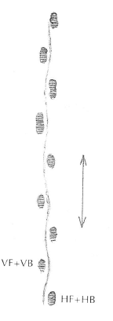




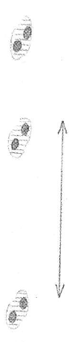
Skogsmus
Ekorre
Mink
Lämmel
Hare
Vessla
Notes:
Det är summan av spårstämplarnas utseende och storlek, djurets beteende, placering av spårstämplarna och steglängd som avgör vilken art som har varit i farten. Det är inte alltid lätt att avgöra säkert vilken art det handlar om.
Vissa arter kan lämna spår efter svansen i snön. Det ser vi här hos skogsmusen.

Slide 15
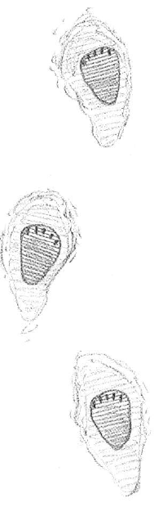
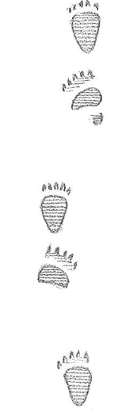
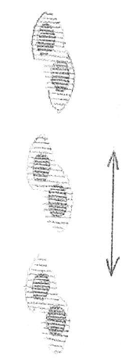
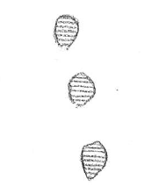
Björn
Järv
Från vänster: tre-spår. Spåren bildar ett mönster som gör att det ser ut att bara vara tre spår.
Mitten: Det klassiska tre-spåret. Här visas det att det minsta spåret egentligen är spårstämplar för två labbar.
Till höger: två-spår, parvis spårsättning.
På alla figurerna visas steglängden.
Notes:
Björnens spårlöpa präglas av att djuret ser ut att vara bredbent.
Spåren visar också att björnen går inåt med tårna.
Järvens spårlöpa är en förstoring av de spårlöpor som mindre mårddjur lämnar.
Notera det klassiska snedställda tre-spåret som ofta tydligt visar att järven har skuttat fram.

Slide 16

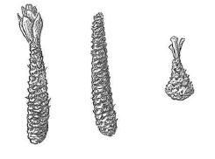
Spåren kan vara av många typer
Betesspår
Avföring
Hår
Fjädrar
Bytesjur
Notes:
Använd spårboken och leta efter spår i naturen. Det är inte meningen att varken lärare eller elever ska komma ihåg alla detaljer. Spårboken kan bli en inspiration till att bli mer uppmärksam på vilka spårtecken, från många olika djur, som finns i naturen – också nära dig.
För att hitta betesspår är det bra att veta skillnaden mellan köttätare och växtätare.
Fjällräven är en allätare – också ett begrepp att känna till – men det betyder inte att fjällräven äter allt den kommer över. Men den kan livnära sig på både kött, fågelägg och ungar, växtdelar, bär insekter och grodor. Men fjällämlar och andra smågnagare är ändå älsklingsfödan för fjällräven.

Slide 17
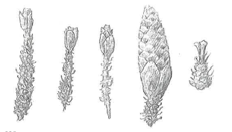
Betesspår efter smågnagare
Betesspår efter ekorre
Notes:
Ekorrens efterlämnade gnagspår på kottarna är «slarvigare» än de kottar som skogsmus och andra smågnagare lämnar efter sig.
Smågnagarna är duktigare än den «slarviga» ekorren på att gnaga rent.

Slide 18
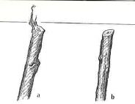
Kvistbetning
Bete av hjortdjur
Bete av hare
Notes:
a) Hjortdjuren har inte framtänder i överkäken. Därför får hjortbetade kvistar ett uppfläkt, trasigt snitt.
b) Haren har ett exakt bett, med skarpa tänder i både över- och underkäken. Kvistar som betats av harar får därför ett skarpt snitt.
Det är ganska lätt att skilja på betesspår från hjortdjur och hare – kanske finns spåren i närheten av din skola?

Slide 19
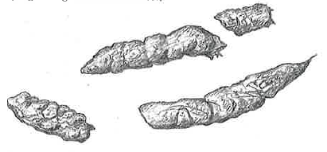

Exkrementer (avföring)
Exkrementer från ekorre
Notes:
Exkrementer (bajs eller spillning) från olika djur kan vara svåra att skilja, om man inte också hittar spår/fotavtryck som kan vara till hjälp när man ska bedöma vilken art det handlar om.
När man ska bedöma vilket djur som har lämnat spillningen måste man ta hänsyn till många faktorer – såsom storlek, form och innehåll.
Forskare som studerar vad olika djur äter har stor nytta av att undersöka vad olika arters bajs innehåller.
Idag kan man också använda bajs för att med hjälp av DNA skilja på olika individer av samma art.
.

